Slide 1


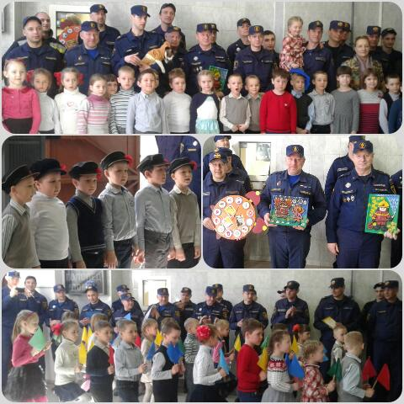
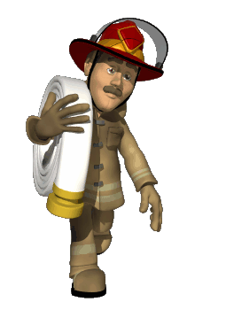

ПОЗДРАВЛЕНИЕ СОТРУДНИКОВ
ПОЖАРНОЙ ЧАСТИ № 47
Группа «Искорки»

Slide 2

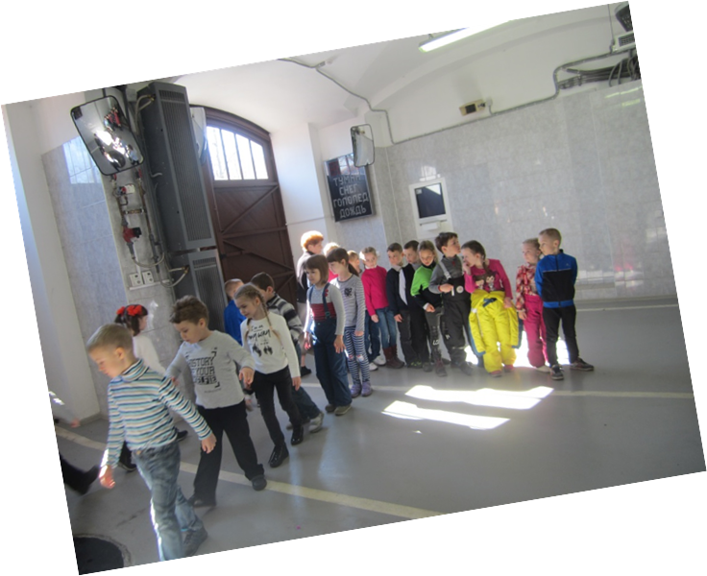
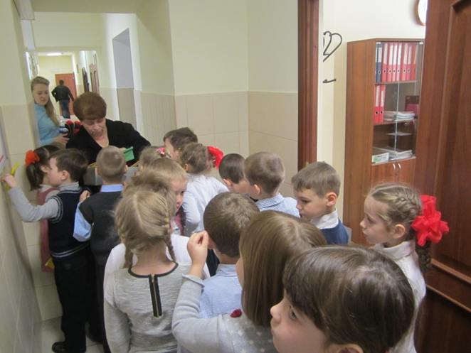


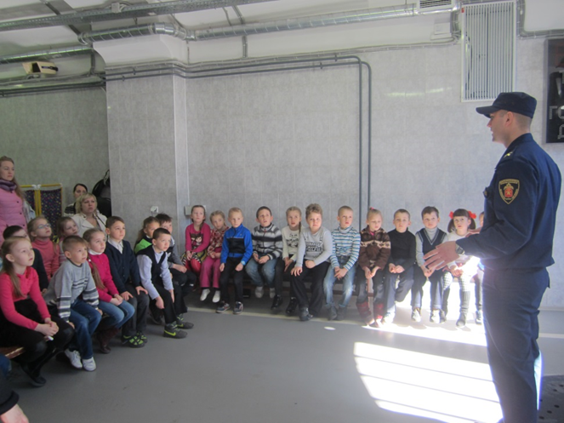
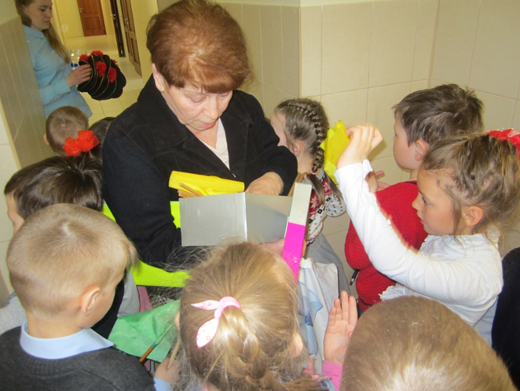
Подготовка к выступлению.

Slide 3
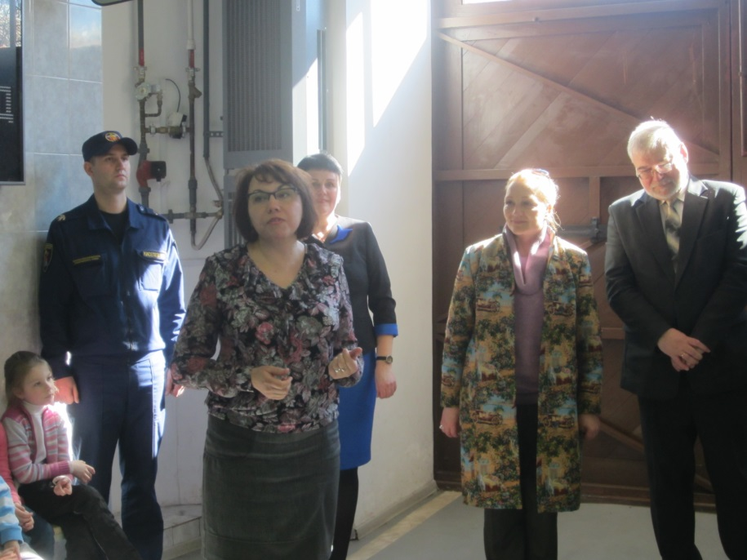
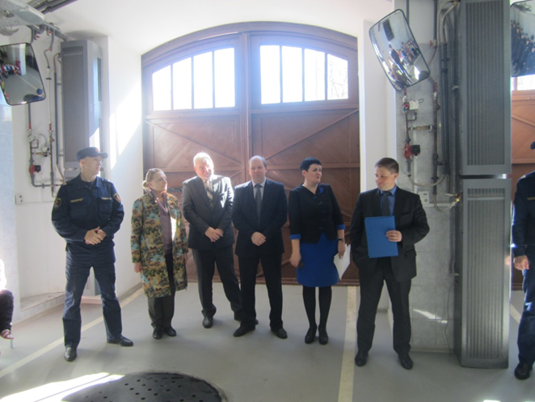
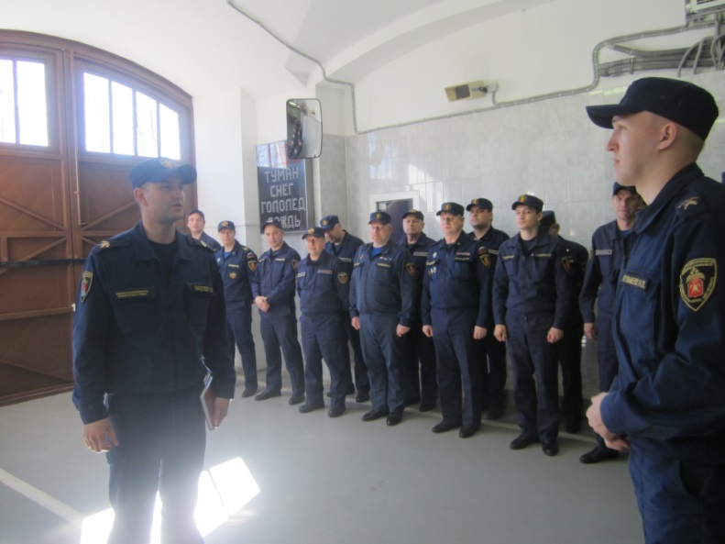
Праздничное ВЫСТУПЛЕНИЕ
Вступительное слово с поздравлениями от администрации Кронштадтского района .
Поздравления старшего воспитателя ГБДОУ детский сад №4 Журавлевой Ирины Евгеньевны

Slide 4
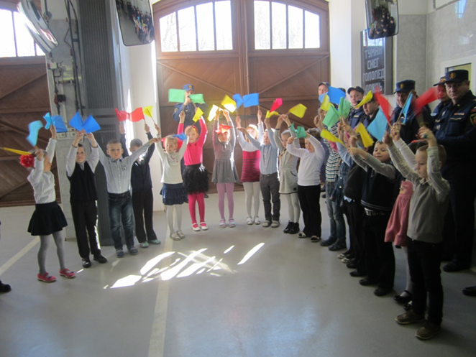
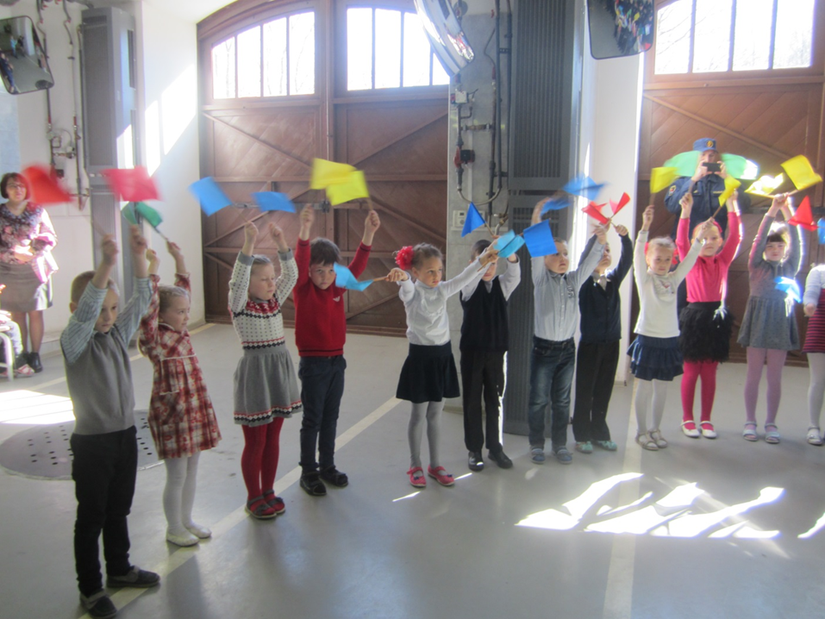
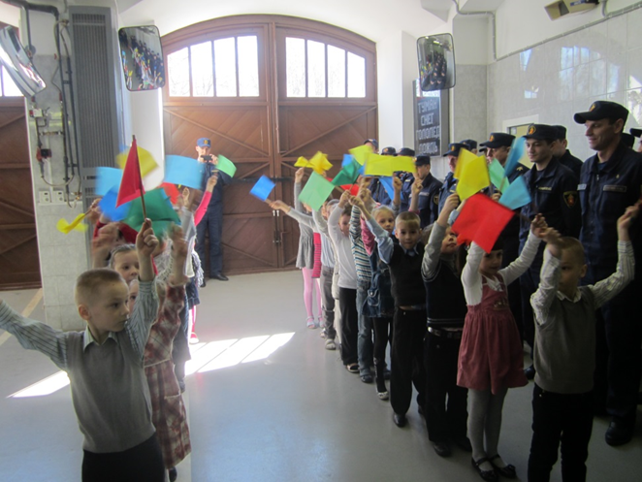
Поздравление от воспитанников Группы «Искорки»
Поздравить мы хотим пожарных,
Мужчин, спасают что людей.
Мы все им очень благодарны,
Нет никого отважней и смелей.
Желаем вам успехов и удачи,
Всегда пусть покоряется огонь.
Сами собой решаются задачи,
И каждый свыше будет бережён.

Slide 5
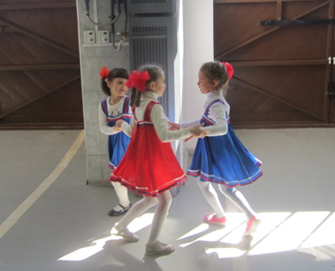
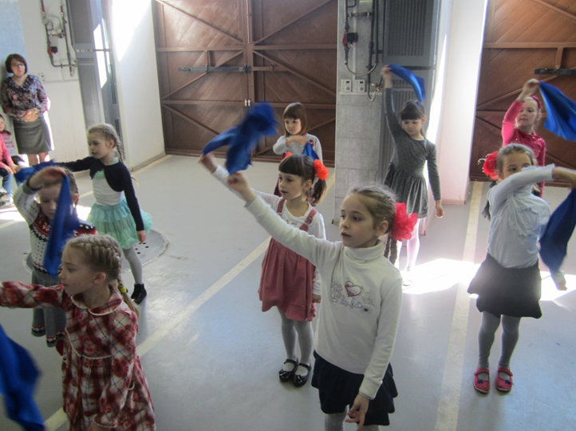
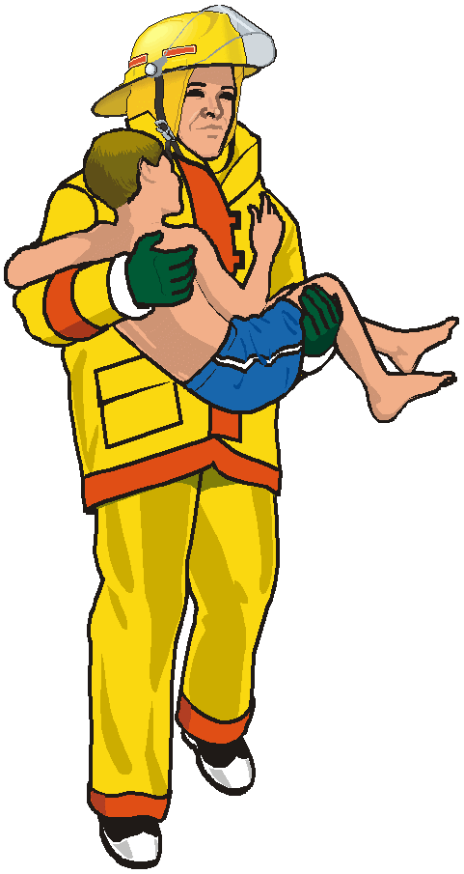
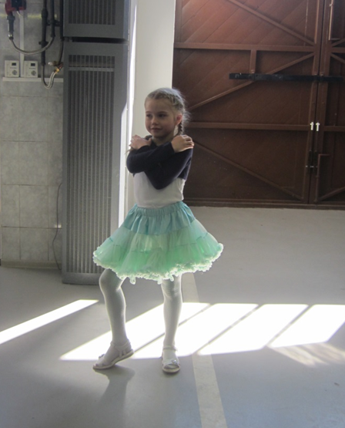
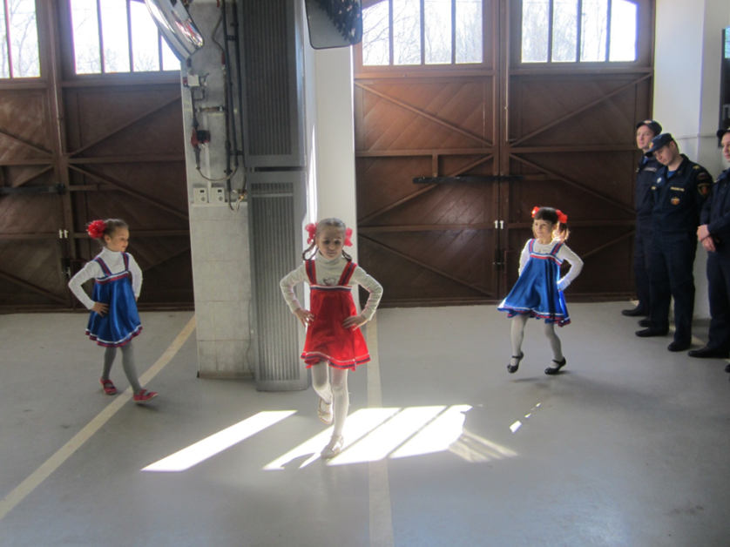
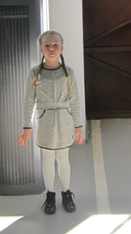
Поздравление от девочек Группы «Искорки»

Slide 6
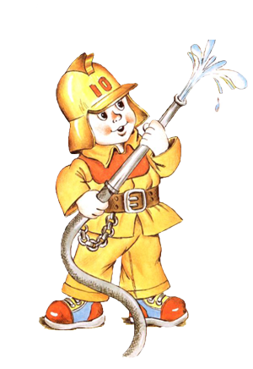
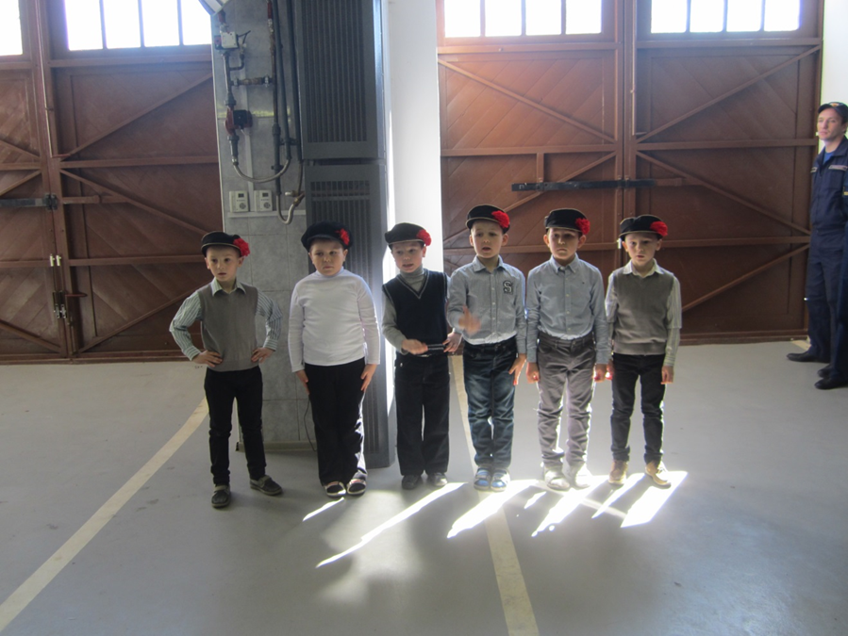

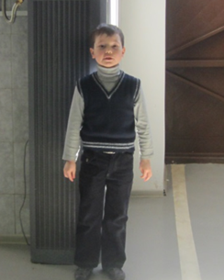
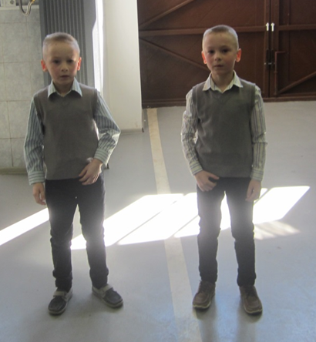
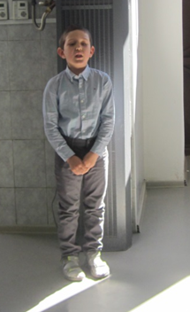
Поздравление от мальчиков Группы «Искорки»

Slide 7
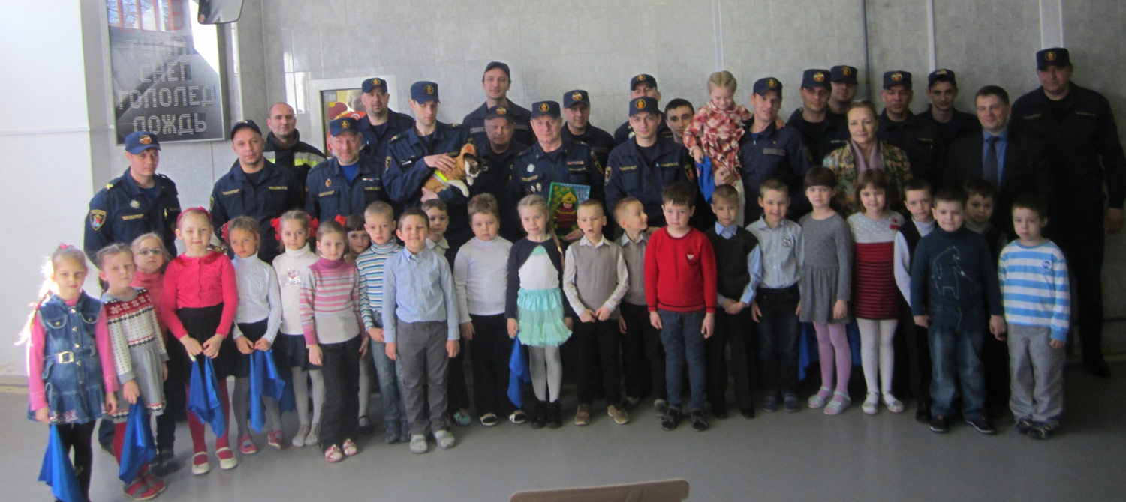

Вы не оставите пламени ни единого шанса, ведь человек приручил его, он – его хозяин! Поздравляем с Днем пожарной охраны! Верно, с мужеством вы несете свою службу, с вами нам спокойно спится и мирно живется!

